Slide 1
Разработка мобильного приложения «Бронирование отелей»
Проект по созданию клиент-серверного приложения для бронирования отелей
Автор: Филатов Н.А ; Миллер Н.Р. ; Мазур И.Д.

Slide 2
Цель проекта
Разработка клиент-серверного мобильного приложения для поиска, сравнения и бронирования отелей с расширенным функционалом:
Обеспечение удобного и интуитивно понятного интерфейса для пользователей.
Реализация функций поиска и фильтрации отелей по ключевым параметрам (местоположение, цена, рейтинг, удобства).
Внедрение системы бронирования с предварительным расчетом стоимости и возможностью выбора дополнительных услуг.
Организация обратной связи через систему отзывов и рейтингов.
Настройка PUSH-уведомлений для информирования пользователей о статусе бронирования.
Обеспечение безопасности данных и масштабируемости архитектуры.

Slide 3
Основные функции приложения
Регистрация и авторизация
Поиск отелей (по датам, местоположению, цене, звездности)
Бронирование номеров с выбором дополнительных услуг
Предварительный расчет стоимости
Система отзывов и рейтингов
PUSH-уведомления

Slide 4
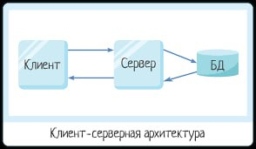
Архитектура приложения
Комментарии к компонентам:
Клиентская часть (Android, Java)
Мобильное приложение с интуитивным интерфейсом.
Отвечает за отображение информации и взаимодействие с пользователем.
REST API
Промежуточный слой между клиентом и сервером.
Обеспечивает обмен данными в формате JSON.
Поддерживает методы GET, POST, PUT, DELETE.
Серверная часть (C# ASP.NET Core)
База данных (SQL Server)
Хранение информации о пользователях, отелях, номерах, бронировании и отзывах.
Оптимизация запросов с помощью индексов и хранимых процедур.

Slide 5
Основные экраны приложения
Экран регистрации
Экран авторизации
Главный экран (Главная)
Детальная страница отеля
Экран бронирования номера
Личный кабинет
Экран списка бронирований
Экран отзывов и рейтингов
Экран фильтров отелей
Экран добавления отзыва
Экран истории бронирований
Экран управления аккаунтом

Slide 6
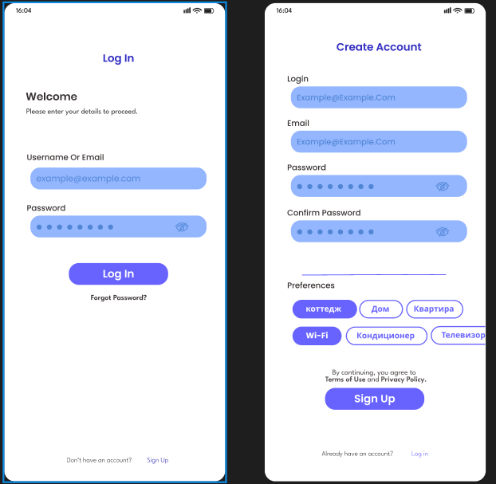
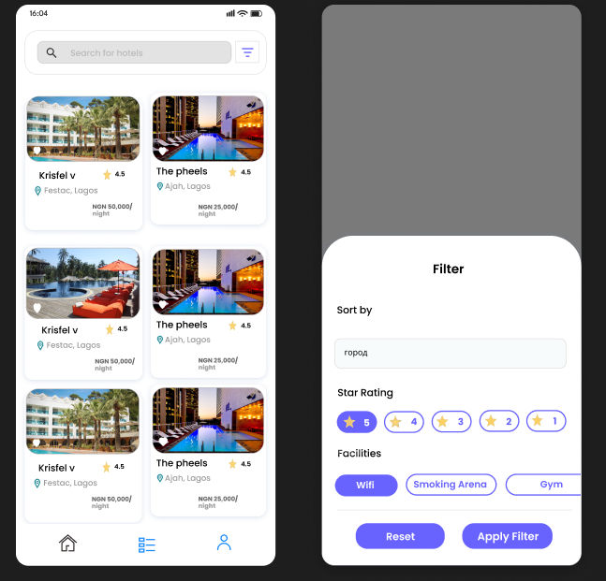
Дизайн

Slide 7
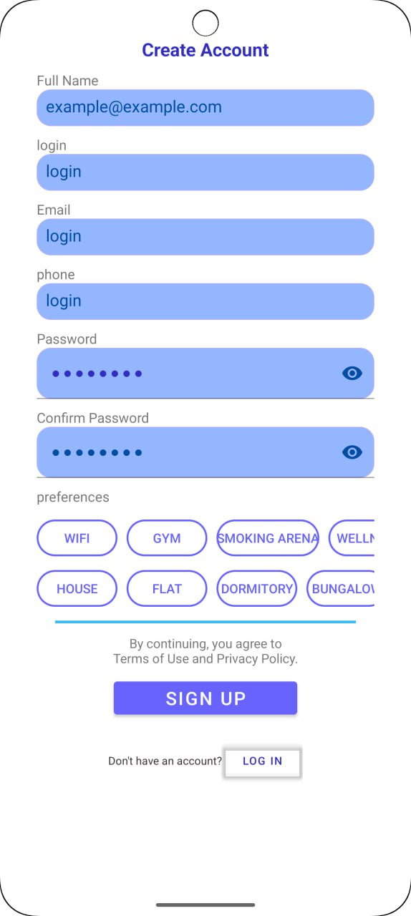
Экран регистрации

Slide 8
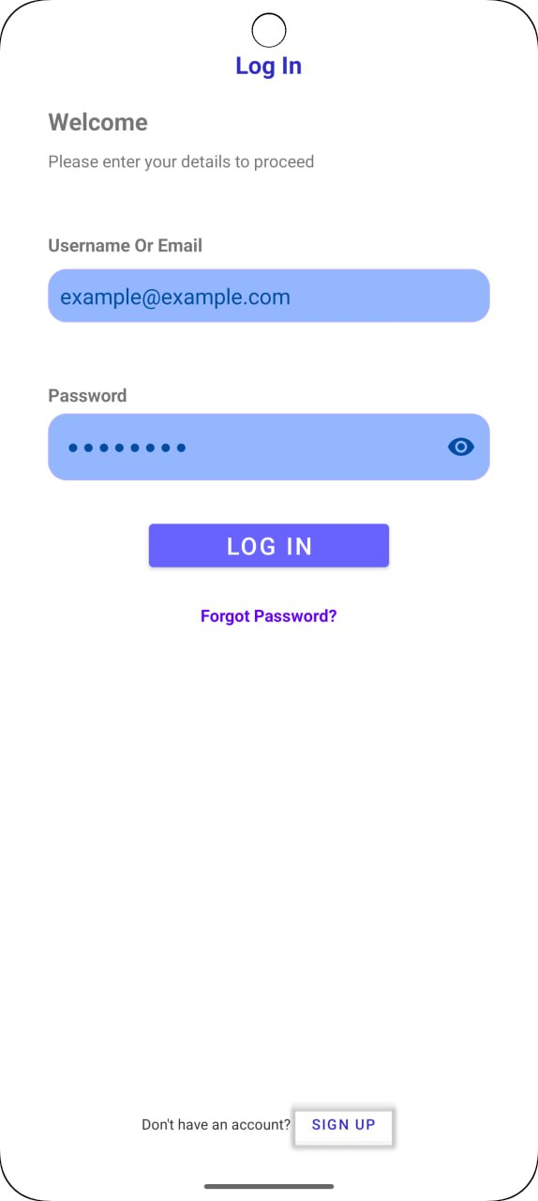
Экран авторизации

Slide 9
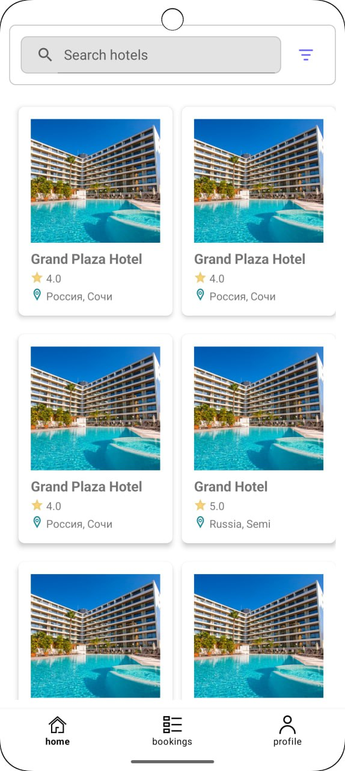
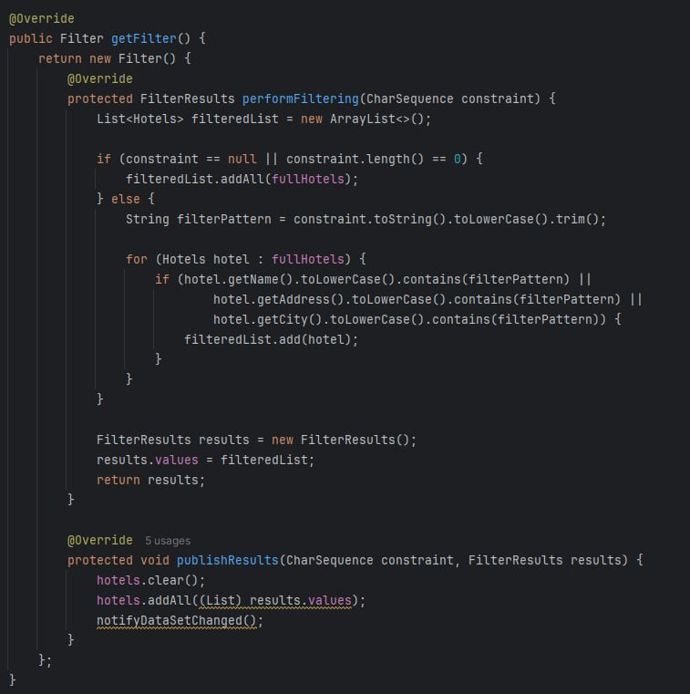
Главный экран (Главная)

Slide 10
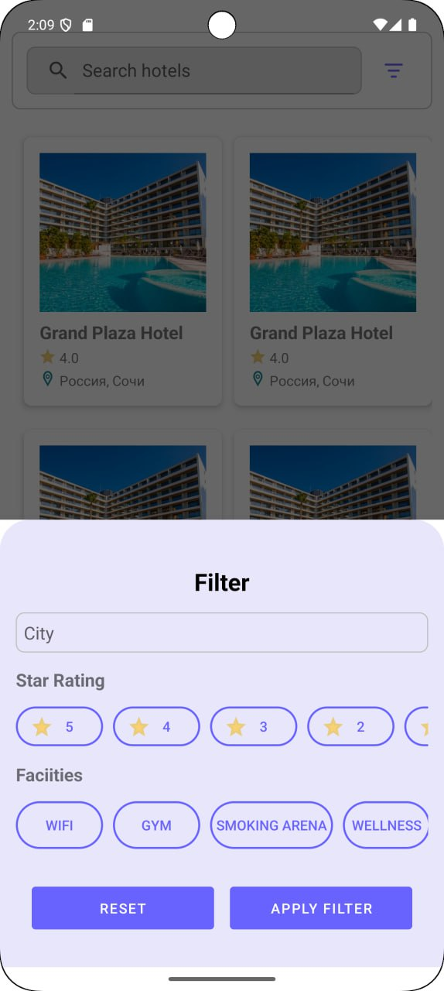
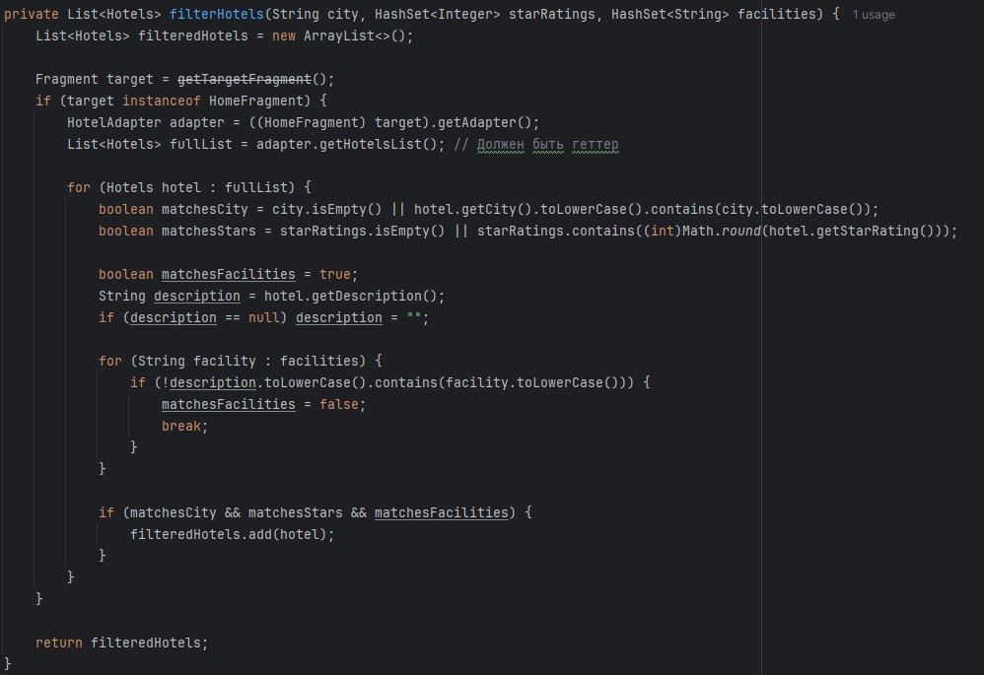
Экран фильтров отелей

Slide 11
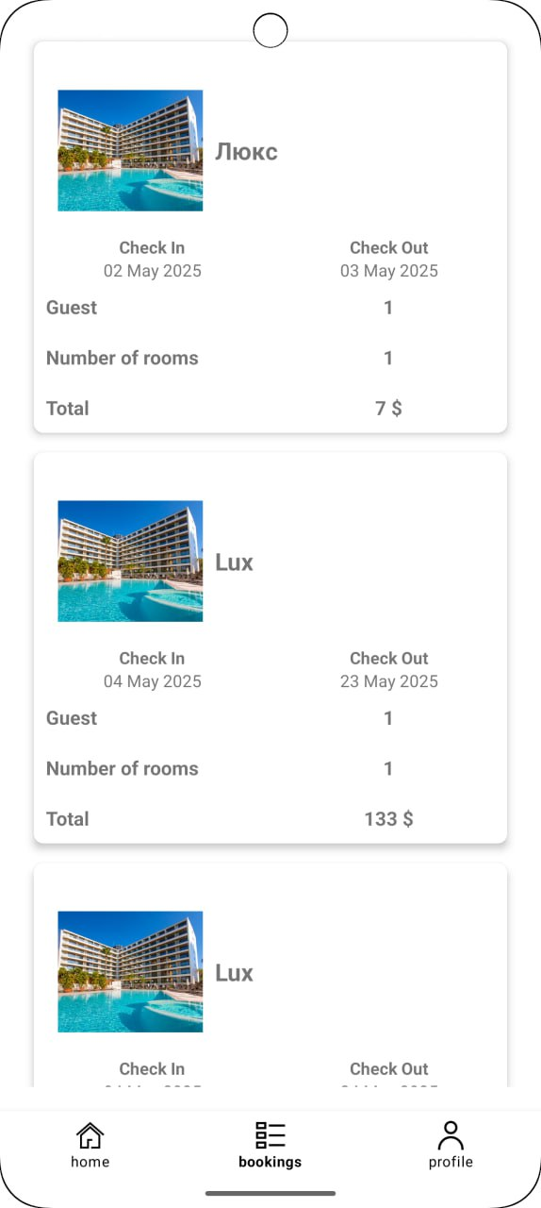
Экран истории бронирований

Slide 12
Масштабируемость
Docker-контейнеризация
Разделение компонентов (клиент, сервер, база данных)
Готовность к добавлению новых функций и сервисов

Slide 13
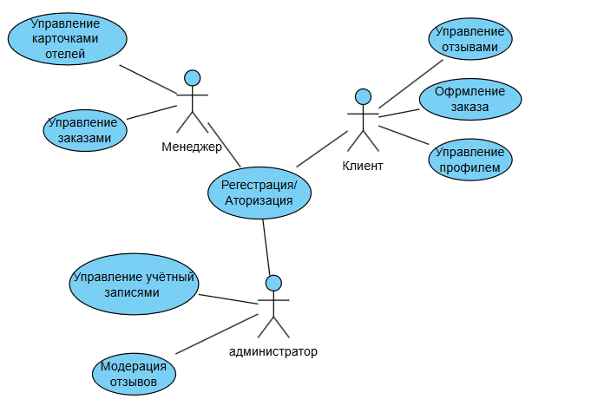
Диаграмма вариантов использования

Slide 14
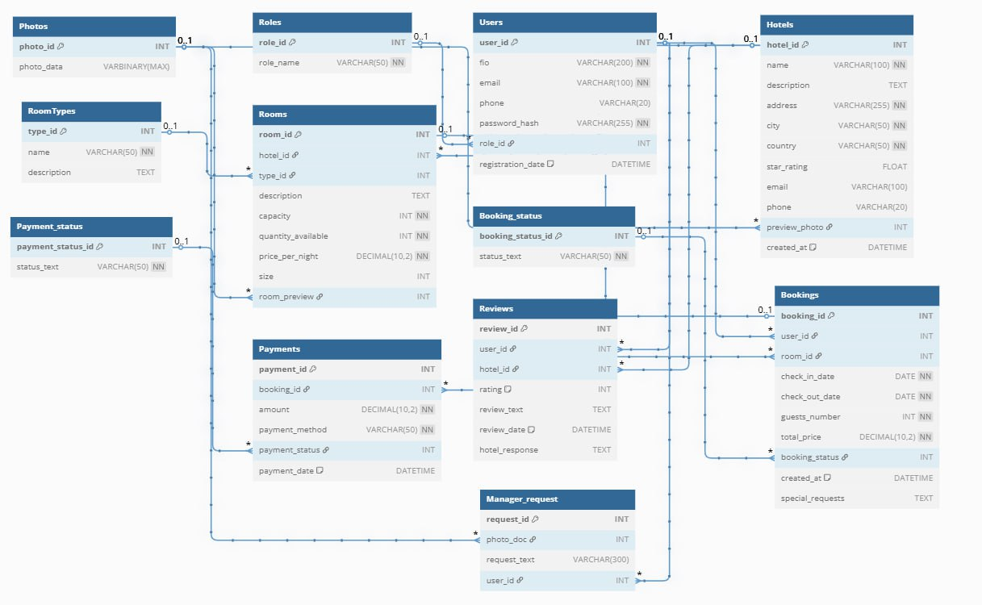
ER-диаграмма

Slide 15
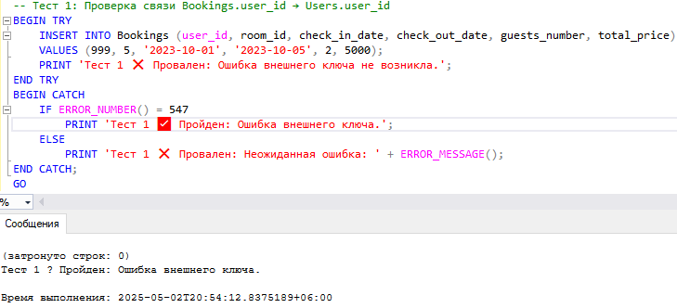
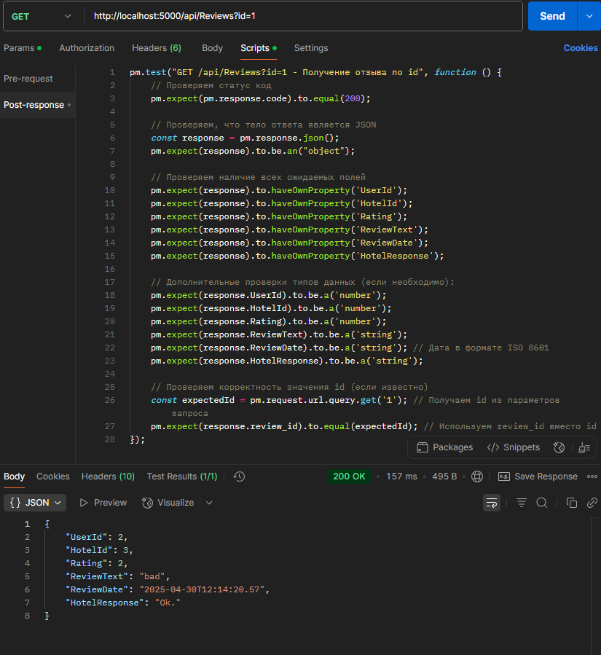
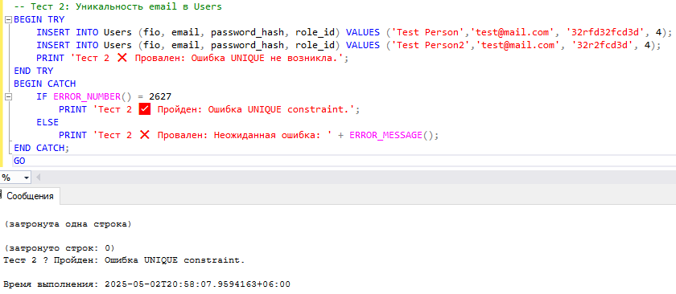
Тестирование

Slide 16
Заключение
Приложение полностью соответствует требованиям технического задания
Успешно реализованы все основные функции
Есть потенциал для дальнейшего развития: интеграция новых платформ, расширение функционала

Slide 17
Спасибо за внимание

